Slide 1
আজকের পাঠে সবাইকে স্বাগতম

Slide 2
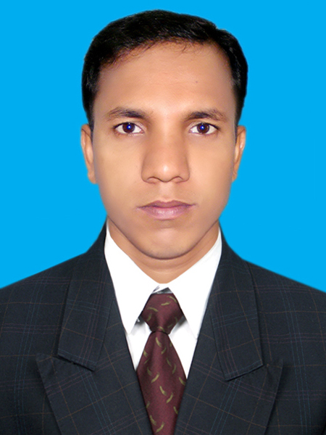
শিক্ষক পরিচিতি
মোহাম্মদ আজিজুল হক
সহকারী শিক্ষক
আলিনাপাড়া সরকারি প্রাথমিক বিদ্যালয়
শেরপুর সদর ,শেরপুর।

Slide 3
পাঠ পরিচিতি
শ্রেণিঃ পঞ্চম
বিষয়ঃ বাংলা
তারিখঃ ১৩ /০9 /২০2১ খ্রিঃ
সময়ঃ ৪০মিনিট
পাঠঃ মাটির নিচে যে শহর
পাঠ্যাংশঃ এরপর সম্ভবত ......সংগ্রহ করে তোলেন ।

Slide 4
শি
খ
ন
ফ
ল
আজকের এই পাঠ থেকে শিক্ষার্থীরা যা শিখতে পারবে …
শোনা
১.২.1 উচ্চারিত পঠিত বাক্য, কথা মনোযোগ সহকারে শুনবে।
বলা
১.৩.৩ শুদ্ধ উচ্চারণে প্রশ্ন করতে ও উত্তর দিতে পারবে।
পড়া
১.৩.১ পাঠে ব্যবহৃত যুক্তব্যঞ্জন সংবলিত শব্দ শুদ্ধ উচ্চারণে পড়তে পারবে।
লেখা
১.৪.৩ যুক্তব্যঞ্জন সহযোগে গঠিত নতুন নতুন শব্দ ব্যবহার করে বাক্য লিখতে পারবে ।

Slide 5
পূর্বপাঠ যাচাই
ক. বাংলাদেশের তিনটি প্রাচীন প্রত্নতাত্ত্বিক নিদর্শনের নাম লিখ?
ময়নামতি, মহাস্থানগড় এবং পাহাড়পুর ।
খ. নরসিংদী দিয়ে কোন নদ বয়ে গেছে ?
পুরাতন ব্রহ্মপুত্র।
গ. কোন বিজ্ঞানীগণ বলেন এই অঞ্চলের মাটি হাজার বছরের পুরানো?
মৃত্তিকা বিজ্ঞানীগণ

Slide 6
এসো আমরা একটি ভিডিও দেখি
ভিডিওতে তোমরা কী দেখতে পেয়েছো?
ভিডিও তে কোন দৃশ্য দেখানো হয়েছে?
হ্যাঁ তোমরা ঠিকই বলেছো। এটি একটি প্রত্নতাত্ত্বিক নিদর্শন । গল্পটিতে “মাটির নিচে যে শহর” সম্পর্কে বলা হয়েছে ।

Slide 7
পাঠ ঘোষণা
মাটির নিচে যে শহর
আজকের পাঠ

Slide 8
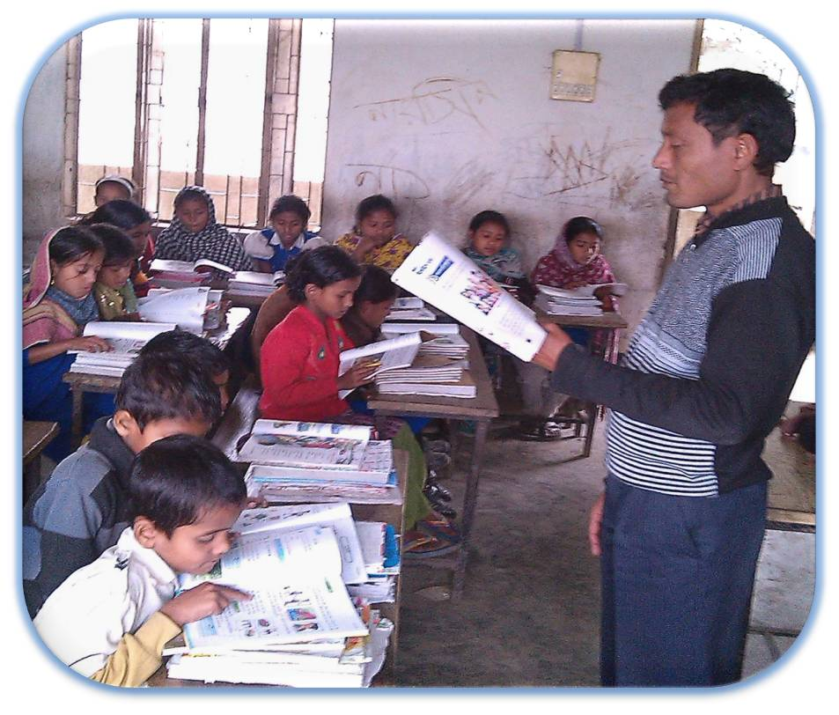
শিক্ষকের আদর্শ পাঠ
তোমরা বাংলা বইয়ের ৭৭ পৃষ্ঠা বের করো, আমি তোমাদের গদ্যাংশটুকু পড়ে শোনাচ্ছি, তোমরা মনোযোগ সহকারে শোনো এবং প্রত্যেক শব্দের নিচে আঙ্গুল মিলিয়ে আমাকে অনুসরণ করো।

Slide 9
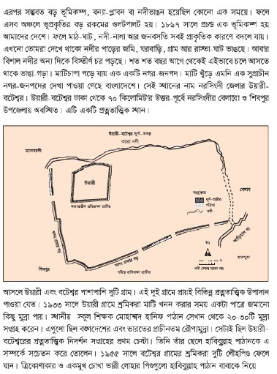

Slide 10
নতুন শব্দার্থ
জনপদ
যেখানে অনেক মানূষ এক সাথে বসবাস করে।
নিদর্শন
প্রমাণ।
প্রাচীন কালের জিনিসপত্র ,মুদ্রা, অট্টালিকা ইত্যাদি বিচার করে এবং ইতিহাস খুঁজে যা বের করা হয় বা যেভাবে বের করা হয় তাকে বলে প্রত্নতাত্ত্বিক।
প্রত্নতাত্ত্বিক
প্রাচীন
পুরাতন।

Slide 11
One Day One Word
প্রত্নতাত্ত্বিক
প্রাচীন কালের জিনিসপত্র ,মুদ্রা, অট্টালিকা ইত্যাদি বিচার করে এবং ইতিহাস খুঁজে যা বের করা হয় বা যেভাবে বের করা হয় তাকে বলে প্রত্নতাত্ত্বিক।

Slide 12
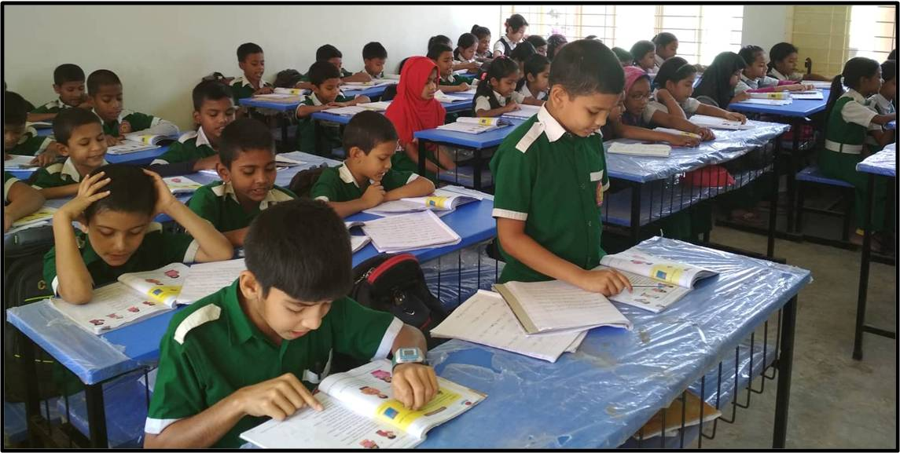
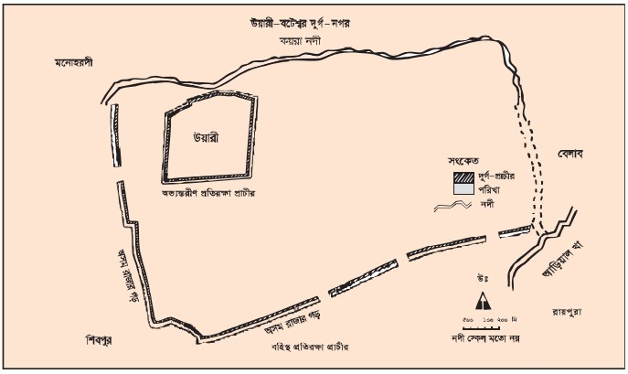
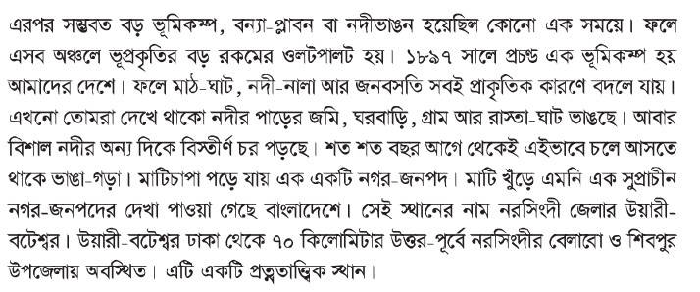
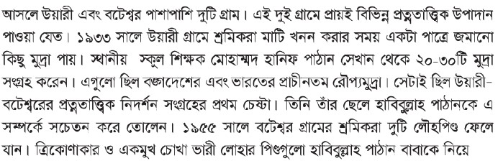
শিক্ষার্থীদের সরব পাঠ ও প্রমিত উচ্চারণ অনুশীলন

Slide 13
যুক্তবর্ণ ভেঙ্গে শিখি ও নতুন শব্দ তৈরি করি
ত্ন
ত
+
ন
যত্ন
প্রত্নতাত্ত্বিক
ত্ত্ব
ত
+
ত
ব ফলা
আয়ত্ত্ব
ভূমিকম্প
ম্প
ম
+
প
পাম্প
স্থান
স্থ
স
+
থ
সুস্থ
বটেশ্বর
শ্ব
শ
+
ব
অশ্ব

Slide 14
যুক্তবর্ণ যুক্ত নতুন শব্দ দিয়ে বাক্য তৈরি কর
যুক্তবর্ণ
গঠিত নতুন শব্দ
বাক্য গঠন
ত্ন
যত্ন
শিশুদের নিয়মিত যত্ন নিতে হবে।
ত্ত্ব
আয়ত্ত্ব
ছাত্ররা সহজেই কোন কিছু আয়ত্ত্ব করতে পারে।
ম্প
পাম্প
আমরা পাম্প দিয়ে সেচ দেই।
স্থ
সুস্থ
সুস্থ দেহ সুস্থ মন ।
শ্ব
অশ্ব
অশ্ব দ্রুত দৌড়ায়।

Slide 15
দলীয় কাজ
শাপলা দল
“ প্ল” যুক্তবর্ণ দিয়ে দুটি শব্দ তৈরি করে বাক্য লিখ।
গোলাপ দল
“ ণ্ড” যুক্তবর্ণ দিয়ে দুটি শব্দ তৈরি করে বাক্য লিখ।
জবা দল
“ স্থ” যুক্তবর্ণ দিয়ে দুটি শব্দ তৈরি করে বাক্য লিখ।

Slide 16
এক মিনিট পড়া
প্রত্যেক ছাত্রছাত্রী এক মিনিট করে বাংলা বইয়ের পাঠ্যাংশটি পড়বে।

Slide 17
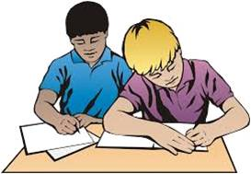
জোড়ায় কাজ
নিচের যুক্তবর্ণগুলো জোড়ায় আলোচনা করে ভেঙ্গে দেখাও,যুক্তবর্ণ সহযোগে একটি শব্দ গঠন কর এবং সেই শব্দ দিয়ে একটি বাক্য রচনা করো।
ম্ম
ম্প
স্ত
ত্ত
ত্ন

Slide 18
একক কাজ
শব্দ গুলো উপযুক্ত স্থানে বসিয়ে শূন্যস্থান পুরণ কর
ক. এদেশের ………… রয়ে গিয়েছেল এক প্রাচীন নগর- সভ্যতা।
মাটির নিচে
ব্রহ্মপুত্র নদ
খ. এখানকার নরসিংদী দিয়ে বয়ে গেছে পুরনো………… ।
জনপদের
গ. এক সুপ্রাচীন………… দেখা পাওয়া গেছে বাংলাদেশে ।
বৌদ্ধ পদ্মমন্দির
ঘ. শিবপুর উপজেলার মন্দিরভিটায় এক……………… আবিস্কৃত হয়েছে ।

Slide 19
মূল্যায়ন
প্রশ্নগুলোর উত্তর লিখে আনবে।
প্রত্নতাত্ত্বিক নিদর্শন বলতে কী বোঝ?
উয়ারী- বটেশ্বর এলাকাটি বাংলাদেশের কোন অঞ্চলে অবস্থিত?
ব্রহ্মপুত্র নদ আগে কোথা দিয়ে প্রবাহিত হত আর এখন কোথায়?

Slide 20
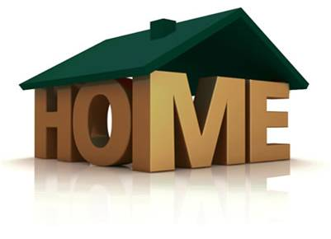
বাড়ির কাজ
সম্প্রতি তোমার দেখা একটি ঐতিহাসিক স্থান সম্পর্কে ১০ টি বাক্য লিখে আনবে।

Slide 21
ধ
বা
দ
ন্য

